Slide 1


Notes:
GV tổ chức cho HS chơi trò Hộp quà bí mật. Gv chuẩn bị một Hộp quà. Mở bài hát rồi HS chuyền taynhau. Khi nhạc kết thúc HS nào cầm hộp quà sẽ nêu một việc làm thể hiện sự quan tâm hàng xóm láng giềng. Số lần tổ chức tùy GV.

Slide 2


Slide 3



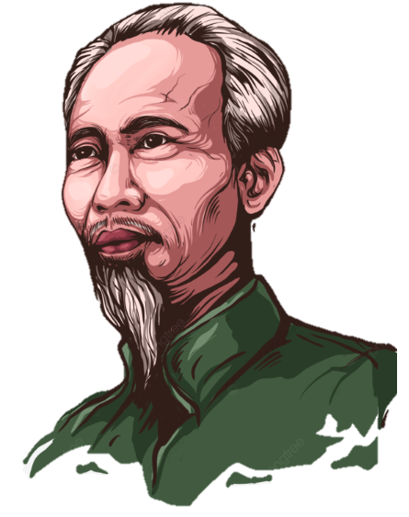

Slide 4



Slide 5
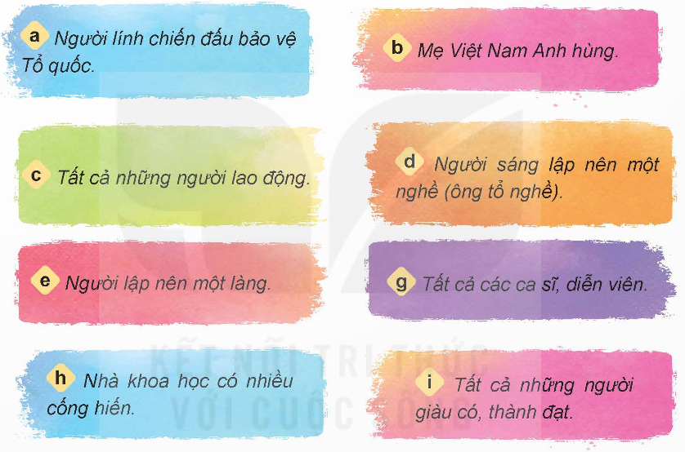
1. Theo em, ai là người có công với quê hương, đất nước? Vì sao?

Slide 6

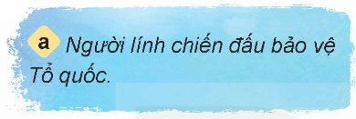
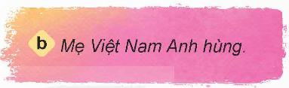
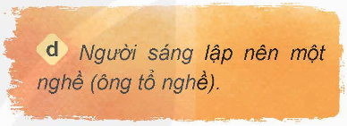
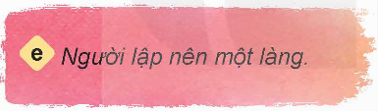

Những người có công với quê hương, đất nước.

Slide 7
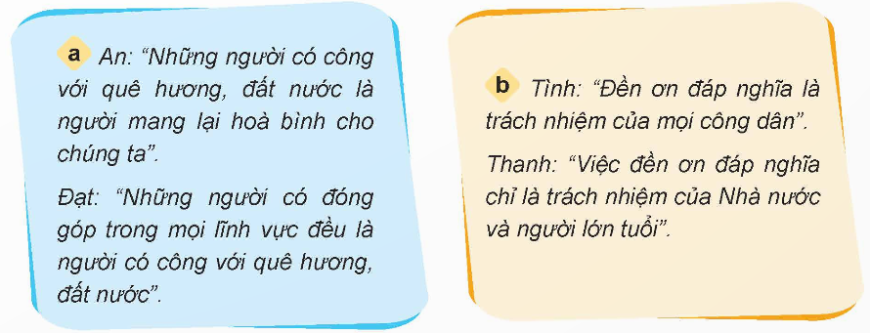
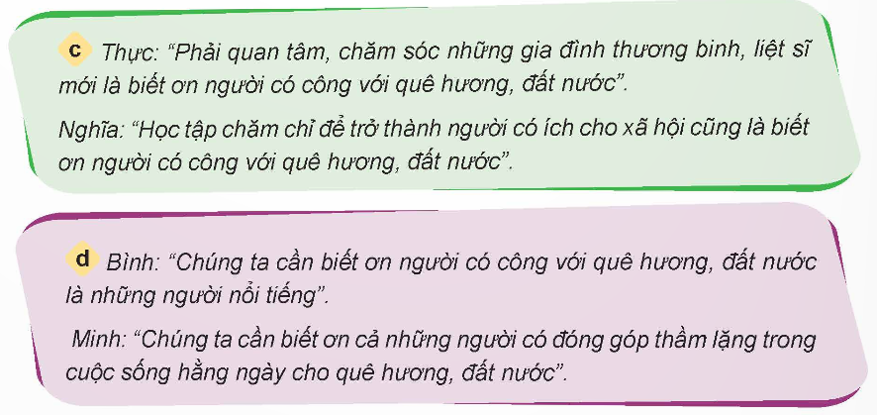

2. Em đồng tình hoặc không đồng tình với ý kiến của bạn nào? Vì sao?

Slide 8

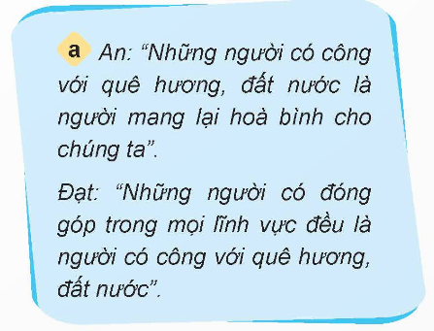
Đồng ý với ý kiến của Đạt. Những người có đóng góp trong mọi lĩnh vực, bao gồm cả kinh tế, xã hội, văn hóa, giáo dục, y tế …. đều đóng góp vào sự phát triển và thịnh vượng của quê hương và đất nước. Công lao của họ không chỉ giới hạn trong lĩnh vực quân sự mà còn ở nhiều phương diện khác nhau.

Slide 9
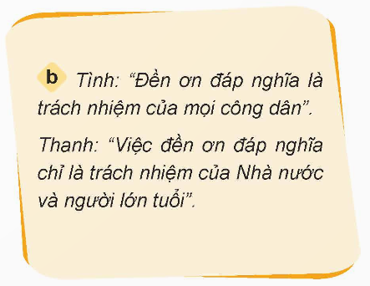
Đồng ý với ý kiến của Tình: Tất cả mọi người đều phải có trách nhiệm đền ơn đáp nghĩa.

Slide 10
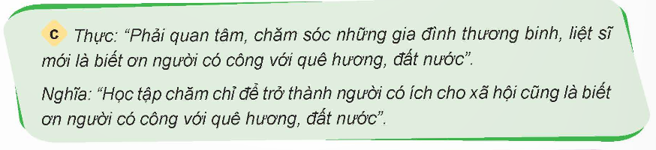
Đồng ý với ý kiến của Nghĩa: Chúng ta có thể có nhiều cách đền ơn đáp nghĩa khác nhau. Có thể bằng cách học tập chăm chỉ để thành người có ích cho đất nước.

Slide 11
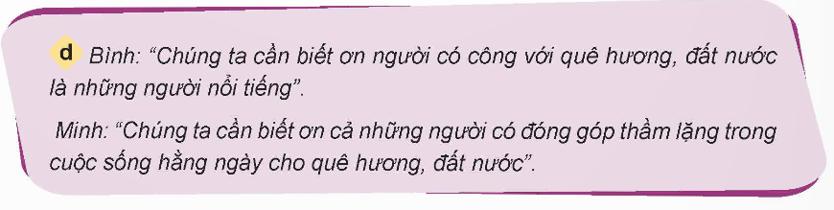
Đồng ý với ý kiến của Minh: Không phải chỉ những người nổi tiếng, còn có cả những người đóng góp thầm lặng như: cô lao công, anh chiến sĩ canh gác ở đảo xa,..cũng đang đóng góp thầm lặng cho đất nước.

Slide 12
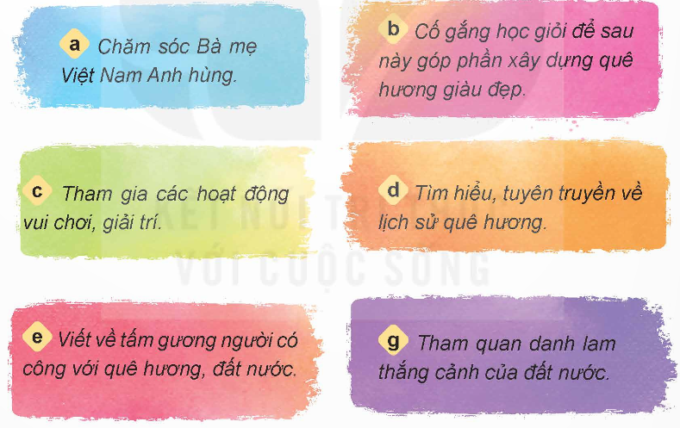
3. Việc làm nào dưới đây thể hiện lòng biết ơn người có công với quê hương, đất nước? Vì sao?

Slide 13
Những người có công với quê hương, đất nước.

Slide 14
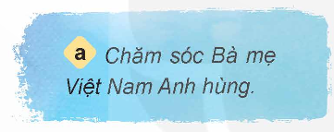
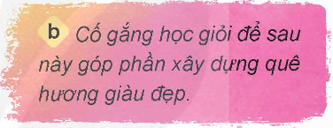
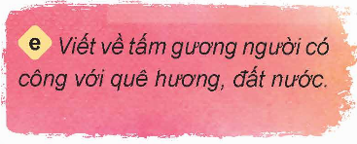
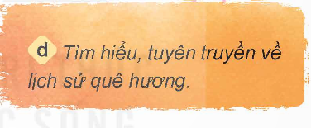
Việc làm thể hiện lòng biết ơn người có công với quê hương, đất nước.

Slide 15
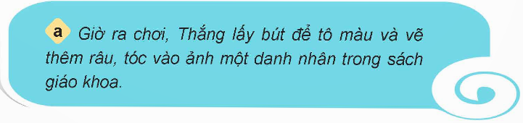


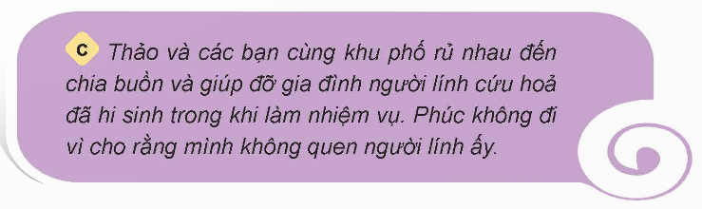
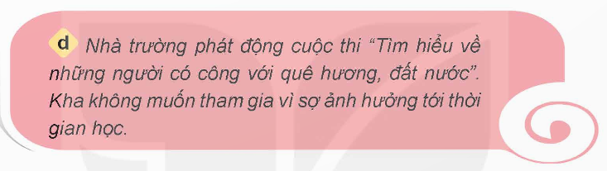
4. Em có nhận xét gì về thái độ, hành vi của các bạn trong các trường hợp sau?
Notes:
GV cho HS đọc các câu ca dao tục ngữ, hỏi ý nghĩa
KẾT LUẬN: Ý của câu tục ngữ Không phải nói chúng ta xa lánh anh em ruột thịt của mình mà là mỗi người trong chúng ta cần phải biết vun đắp tình cảm anh em, đồng thời xây dựng tình làng nghĩa xóm, sống chan hòa, tình nghĩa. Vì những lúc nguy cấp thì họ chính là người sẽ ra tay giúp đỡ

Slide 16
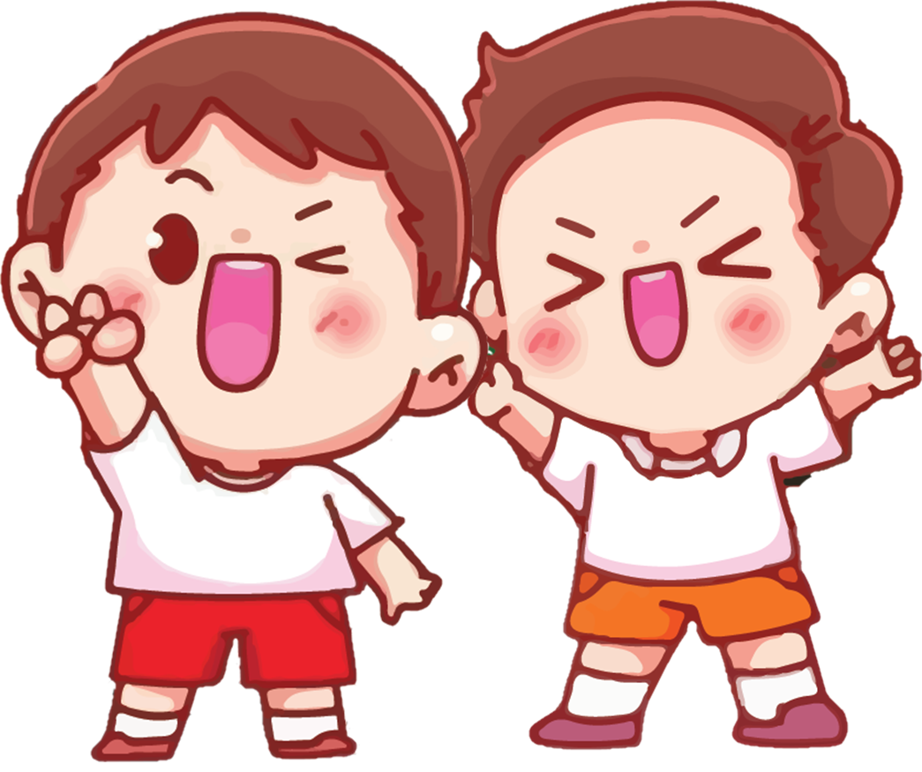
Em có nhận xét gì về thái độ, hành vi của các bạn trong các trường hợp.
Em có lời khuyên gì dành cho các bạn có thái độ, hành vi chưa đúng trong những trường hợp trên.
Thảo luận nhóm

Slide 17
Thắng làm thế là thiếu tôn trọng các danh nhân và công lao của những người làm SGK.
=> Lời khuyên: Không nên viết vẽ vào hình ảnh danh nhân trong SGK để tỏ lòng tôn kính danh nhân và để dành tặng SGK cho các em HS lớp sau

Slide 18
Đây là việc làm đúng.

Slide 19
Thảo và các bạn đúng, Phúc không đúng.
=> Lời khuyên: Phúc nên đi cùng các bạn.

Slide 20
Kha không đúng.
=> Lời khuyên: Ngoài việc học, HS còn cần tham gia những hoạt động khác nữa.

Slide 21


